Slide 1
МБОУ ДОД дом детского творчества МО Кавказский район
Этапы изготовления ёлочной игрушки
«Колокольчик»
Педагог дополнительного образования
Коломейцева Елена Валентиновна
2013

Slide 2
Материалы и инструменты
Пенопласт толщиной 0,5см, размером 8x12см, ткань - органза, выкройка ёлочной игрушки, тесьма ленточная 0,5 см, ажурная.
Клей полимерный универсальный «Титан», ножницы, карандаш.

Slide 3
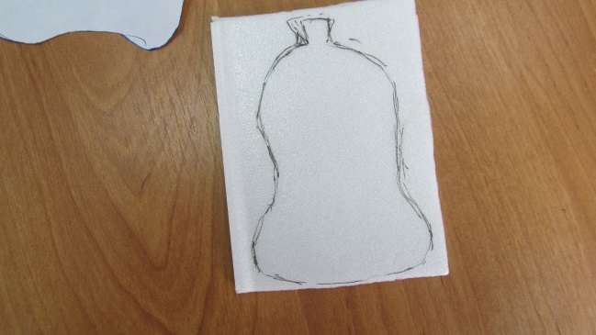
Подготовка основы
Шаблон «Колокольчика» положить на пенопласт, обвести, стараясь не сильно продавливать основу.
Ножницами вырезать основу из пенопласта по обведённому контуру.

Slide 4
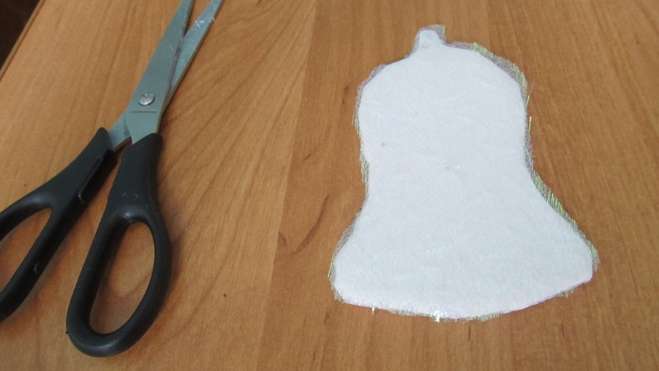
Оформление тканью
Основу намазать тонким слоем клея «Титан» с двух сторон и приклеить ткань - органзу .
Излишки ткани срезать вровень с краем основы.

Slide 5
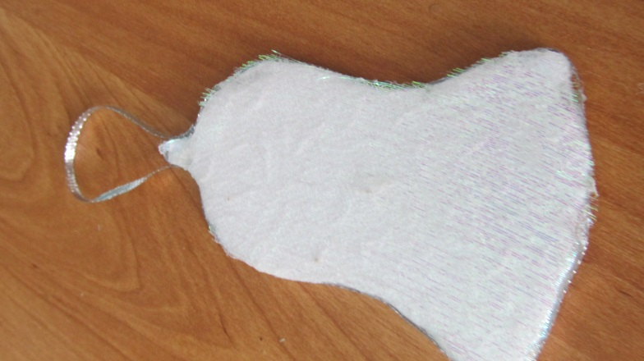
Оформление среза
На одну сторону бокового среза нанести клей и прикрепить серебристую тесьму шириной
0, 5 см, начиная с верхнего выступа.
Постепенно оклеив весь боковой срез тесьмой, сформировать петлю. Излишек тесьмы срезать, приклеить её край к верхнему выступу.

Slide 6
Декоративное оформление
Используя декоративную тесьму «Бантики», «Снежинки», украсить по низу и по верху одну сторону ёлочной игрушки, приклеивая её небольшими фрагментами. Затем украсить другую сторону .

Slide 7
Готовое изделие – ёлочная игрушка «Колокольчик»

